Slide 1

Introduzione all’utilizzo di Stata
Corso di Economia e Politiche Pubbliche
Università di Ferrara

Slide 2
Cos’è Stata?
Stata è un software statistico, largamente utilizzato nell’ambito della ricerca accademica e in aziende private dove si fanno analisi dati, in grado di svolgere una molteplicità di funzioni:
  gestione di database;
  analisi statistico-econometriche;
  analisi grafiche.
Stata è in grado di rispondere ai più diversi problemi statistico-econometrici, grazie a comandi già disponibili e ad un proprio linguaggio di programmazione che consente ad utenti avanzati di creare routine personalizzate

Slide 3
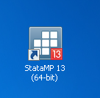
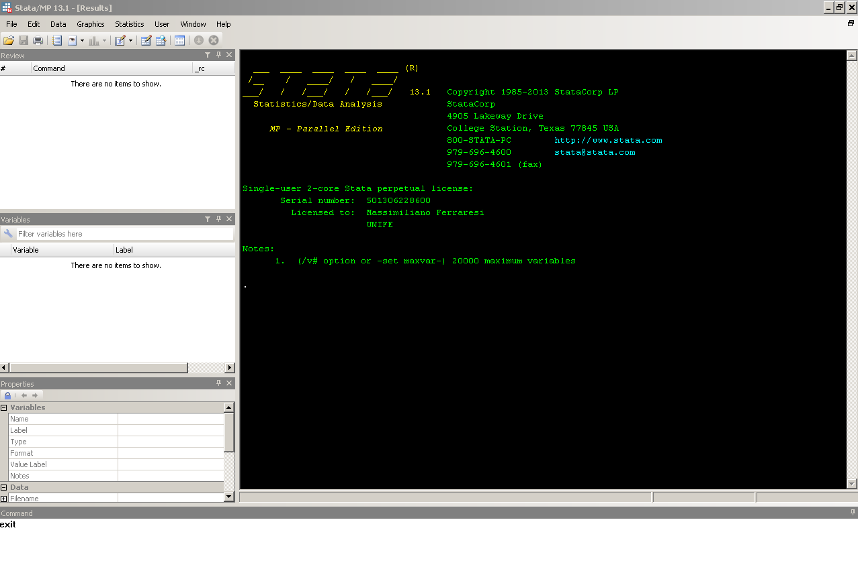

Avviare e spegnere STATA
Per iniziare semplicemente cliccare sull’icona di Stata
oppure selezionare il programma dal Menu di Windows
Per uscire digitare exit nella barra dei comandi
Esercizio: avviare e spegnere STATA sul proprio PC
exit

Slide 4
La disposizione delle finestre
La prima schermata che offre Stata si compone di diverse finestre:
  1. Stata Results: finestra in cui Stata presenta i risultati dei comandi impartiti
  2. Review: registra lo storico dei comandi impartiti dalla Stata Command. Cliccando con il mouse su uno di essi, questo viene rinviato alla Stata Command
  3. Variables: quando un dataset è caricato qui c’è l’elenco delle variabili che lo compongono
  4. Stata Command: finestra in cui si scrivono i comandi che Stata deve eseguire

Slide 5
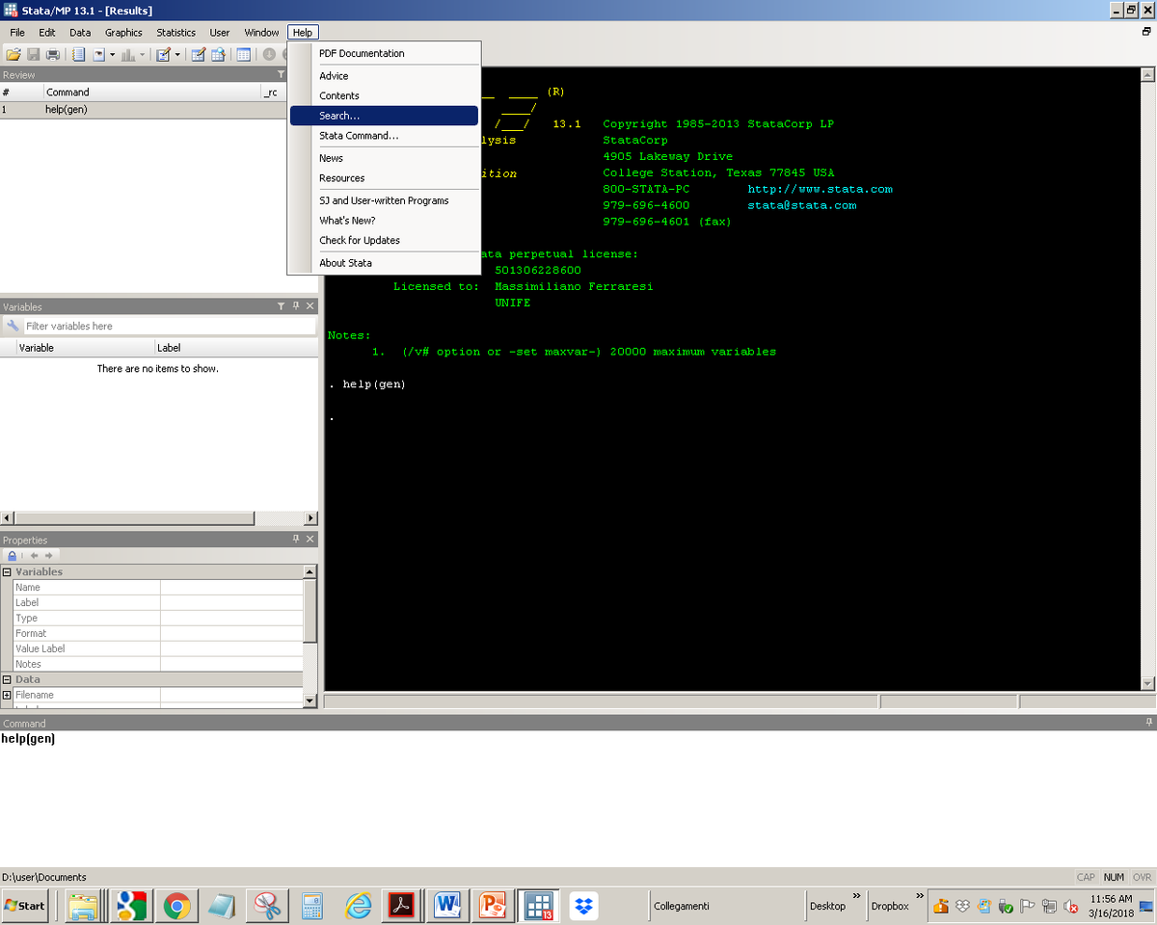

Help !!!
Per vedere cosa indicano i comandi già presenti in Stata, le loro opzioni o in generale tutte le funzionalità in Stata, esiste l’Help !
Il primo Help che fornisce Stata è on-line, per maggiori approfondimenti è possibile consultare il manuale PDF
Per accedere all’Help selezionare dalla barra in alto oppure digitare help ### nella barra dei comandi
Aprire STATA sul PC e trovare il significato dei comandi mean, tab e sort
Attenzione i comandi sono Case Sensitive !
help

Slide 6
Caricare i dati 01
Stata necessita di dati, questi provengono da dataset
Stata si aspetta che il dataset sia rettangolare con nelle colonne le variabili e nelle righe le osservazioni
I dataset possono avere diversi origini, noi ci concentriamo su quelli formato .dta e origine excel.
Per caricare i dati in formato .dta bisogna:
  dire a Stata dove si trova il dataset con il comando cd “directory###” ad esempio: cd “D:\corso_specialistica2018”
  Aprire il dataset con il comando use nome.file.dta
  Mettere il comando ,clear dopo il comando use per cancellare il dataset precedentemente memorizzato da Stata
Per vedere il dataset cliccare su data editor oppure digitare il comando br
  Per salvare un dataset save nome.file.dta, replace
Scaricare il dataset prova.dta in una cartella del PC, cambiare la directory in STATA, caricare il dataset prova.dta, vedere se la 12° giornata è stata giocata in casa , salvare il precedente dataset con il nome prova2.dta

Slide 7
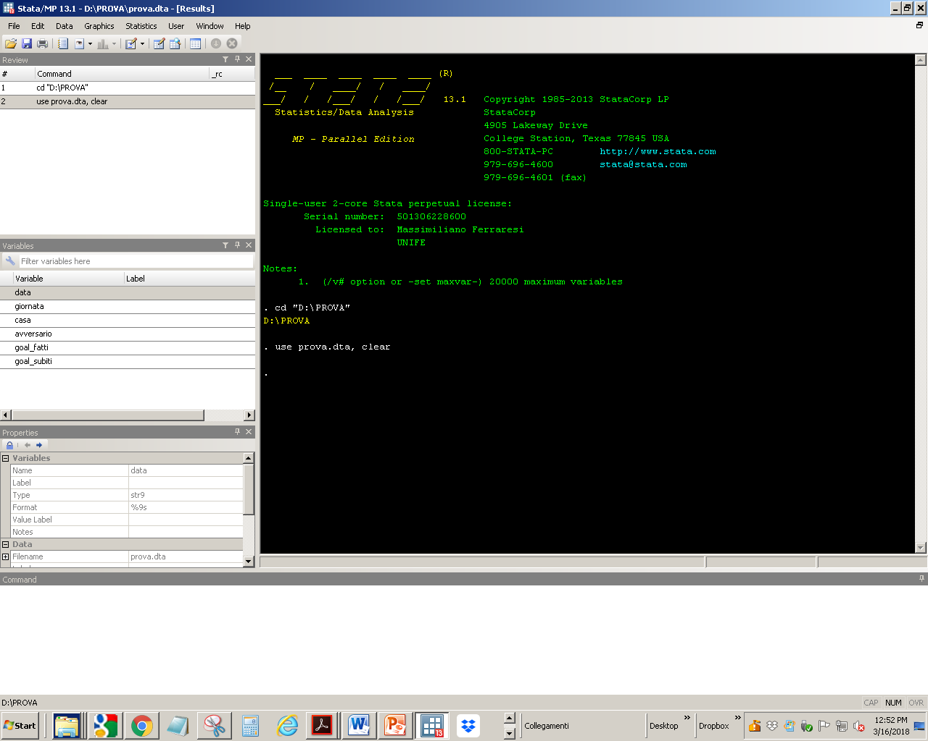
Data editor
Data editor

Slide 8
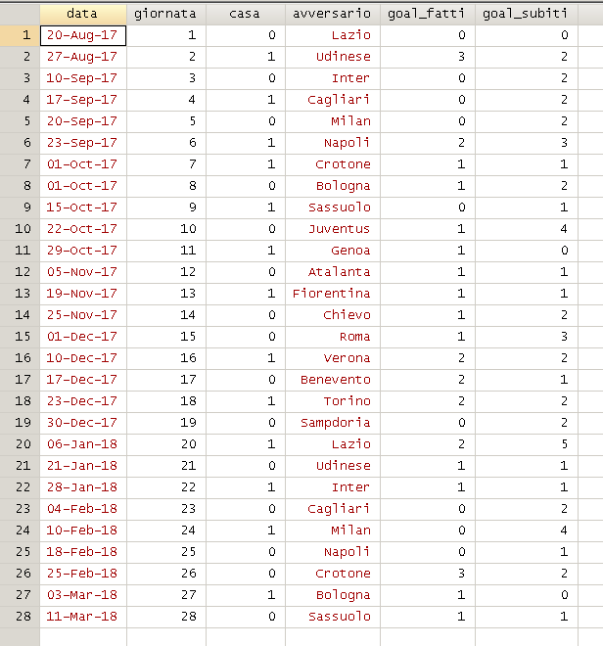
Schermata data editor

Slide 9
Caricare i dati 02
Per caricare i dati da un foglio excel, la via più breve è quella di:
  Aprire il file excel e copiare solo i dati di interesse, facendo attenzione che virgole e punti seguano impostazione UK
  Tornare in Stata e pulire dataset precedente con il comando clear
  Aprire il data editor
  Incollarci il dataset copiato – se dataset ha le colonne con il nome delle variabili premere l’opzione “Treat first row as variable names”
Per vedere il dataset importato cliccare su data editor o br
Prepare un file excel con 3 variabili, caricare il dataset su Stata

Slide 10
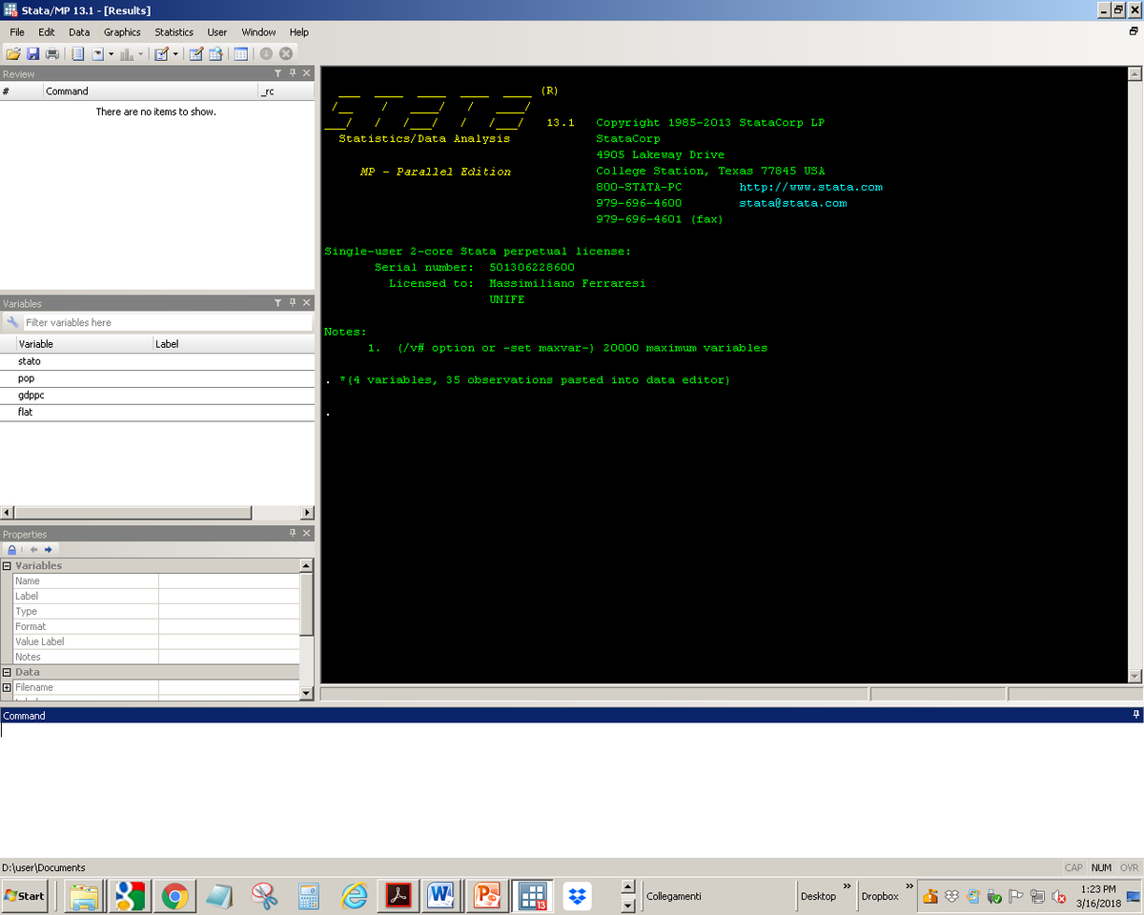
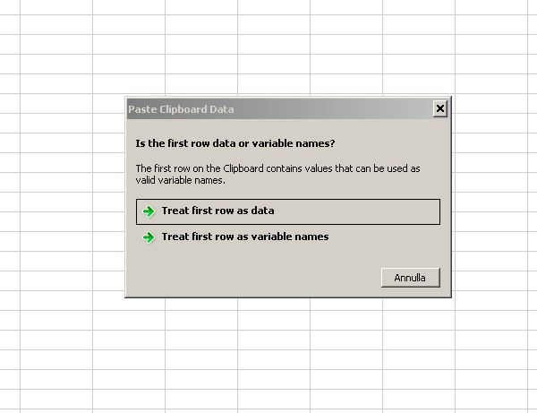
Incolla con excel

Slide 11
Utilizzare i do file
STATA ha un editor che ti permette di creare do files
I do files sono file di semplice testo con estensione .do che contengono una serie di comandi da passare al programma per l’esecuzione
Ogni riga un solo comando
Anticipata da * la riga non viene letta come un comando
Comando run per far partire il comando
Perché usare i do file e non l’iterazione diretta con «Stata Command»:
  Si documentano tutti i passaggi che vengono fatti nella elaborazione dei dati
  Si ha la riproducibilità dei risultati
  Possibile rimediare ai propri errori
Per aprire un do file selezionare dalla barra in alto, poi la sua gestione è come quella di un file di testo .txt
Aprire un do file, ripetere le operazioni della slide 6, salvare il do file in una cartella

Slide 12

Apertura do file
Do file

Slide 13
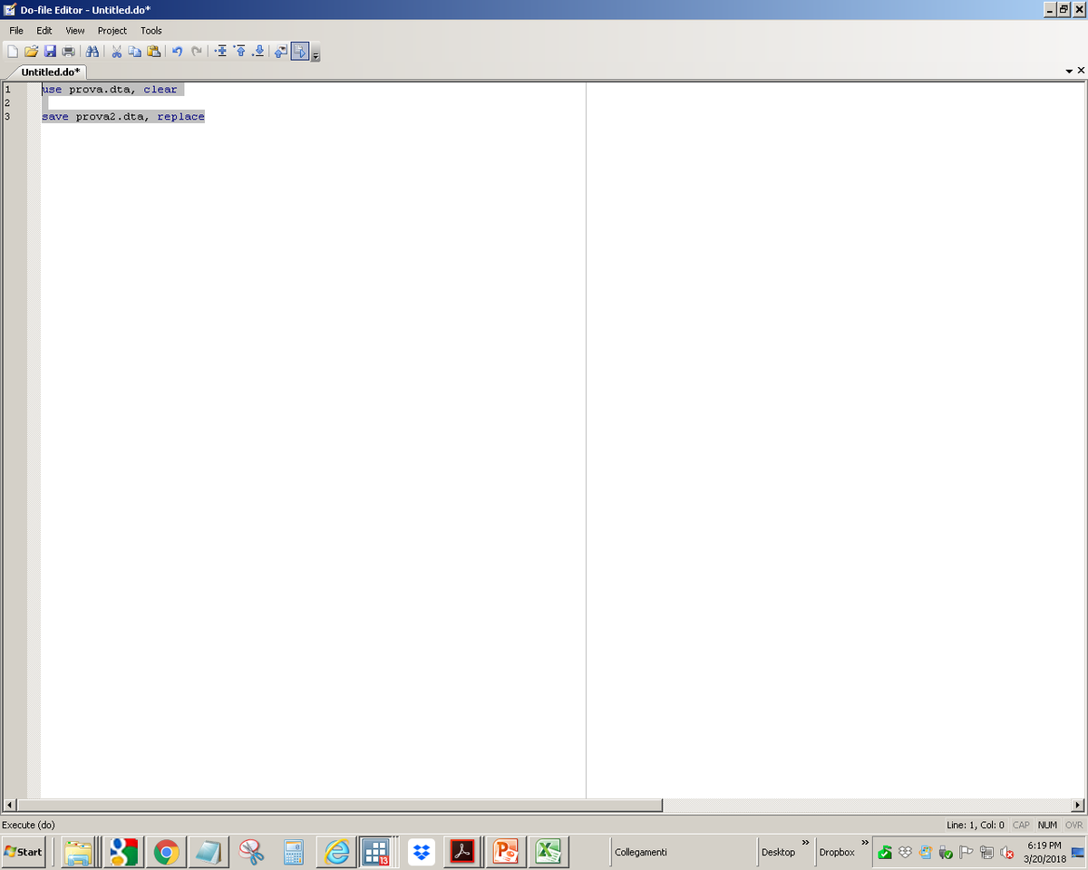
Do file2
Run

Slide 14
Un primo sguardo ai dati
Comando sum var1 var2 permette di visualizzare numero di osservazioni, la media, la standard deviation, minimo e massimo delle variabili e quindi capire che tipo di variabile è quella che abbiamo di fronte
Per alcune variabili è anche comodo utilizzare il comando tab var1 var2 , per analizzare la distribuzione di frequenza di una sola variabile
Per rinominare una variabile: rename newvar oldvar
Per eliminare una variabile dal dataset: drop var1
Dal dataset prova.dta, utilizzando un do file, riportare le statistiche descrittive delle variabili casa e goal_fatti, vedere la frequenza della variabile casa , rinominare una variabile a piacimento, eliminare la variabile data
Notes:
Deviazione standard = radice quadrata dei quadrati degli scarti dalla media aritmetica divisi per il numero di gradi di libertà (NUMERO DI OSSERVAZIONE -1)

Slide 15
Ordinare e contare su STATA
Si possono ordinare le osservazioni in ordine crescente per una variabile con il comando sort var1
È possibile contare le osservazioni di una variabile date determinate condizioni con il comando count if var1 [<,>,!=,==*] x1
*Sintassi da ricordare:
  > maggiore di
  < minore di
  >= maggiore o uguale
  <= minore o uguale
  == uguale a
  != diverso da
  & significa "e/and"
  | significa "o/or"
Da dataset prova.dta, ordinare le osservazioni per giornata e contare il numero di giornata in cui i goal fatti sono zero

Slide 16
Manipolare i dati su STATA 1
Con il comando gen è possibile creare nuove variabili attraverso una espressione algebrica:
  Ad esempio per creare una nuova variabile come somma tra due:
  gen newvar = var1 + var2
Con il comando replace è possibile sostituire dei valori secondo una certa funzione
  Ad esempio per sostituire una variabile con il valore zero quando questa assume valore 10
  replace oldvar = 0 if oldvar==10
Dal dataset prova.dta, creare la variabile differenza goal [d_goal]come differenza tra goal_fatti e goal_subiti; creare il rapporto goal_fatti su subiti; creare la variabile punti uguale a zero, sostituire la variabile punti con 1 se d_goal è uguale a zero, con 3 se d_goal è positiva
Notes:
Altri esempi possono essere:
Creare una variabile differenza: gen newvar = var1 - var2
Creare una variabile prodotto: gen newvar = var1*var2
Creare una variabile rapporto: gen newvar = var1/var2
Creare quadrato di una variabile: gen newvar = var1^2

Slide 17
Manipolare i dati su STATA 2
Il comando generate prevede una versione potenziata (egen) che va usata solo in abbinamento con una serie di funzioni specificatamente previste
Per vedere quali funzioni sono abbinate: help egen
Ad esempio:
  per creare una variabile media di var1:
egen newvar1=mean(var1)
  Per creare una variabile media di var1 per differenti gruppi di osservazioni, classificate da var2:
  egen newvar1=mean(var1), by(group)
Dal dataset prova.dta, creare una variabile con la somma dei goal fatti in casa e fuori casa, creare una var con la media dei goal subiti in casa e fuori casa

Slide 18
Un grafico su STATA
È possibile fare diversi grafici in STATA, la maggior parte dei pacchetti «già pronti all’uso» sono nella barra in alto sotto la voce Graphics
I grafici più utilizzati sono i grafici:
  scatter (o a punti), con il comando twoway (scatter var1 var2)
  a linee con il comando twoway (line var1 var2)
  Per vedere due grafici sovrapposti: twoway (scatter var1 var2) (line var1 var2)
Utilizzando il dataset prova.dta, rappresentare l’andamento dei punti cumulati per giornata
Notes:
sull’asse delle ordinate la variabile var1 mentre sull’asse delle ascisse la variabile var2

Slide 19
Grafico dell’andamento dei punti cumulati per giornata

Slide 20
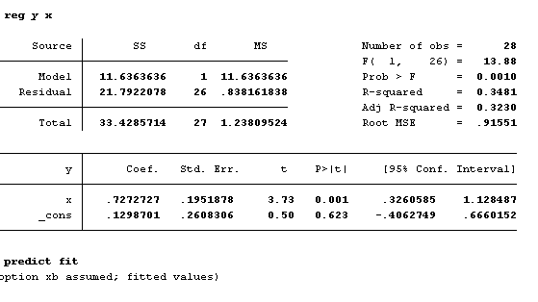
Le regressioni su STATA
Il comando reg permette di fare una regressione OLS tra variabili: la prima variabile riportata rappresenta la y mentre le altre le x
Mentre il comando predict fit riporta come nuova variabile [fit] i valori stimati della y
Con il dataset prova.dta, fare una regressione che metta in relazione il rapporto tra punti e goal_fatti, riportare i valori fittati della regressione ipotizzata
Notes:
Lo studio della relazione tra due fenomeni può essere fatto in modo rigoroso attraverso l’utilizzo di un MODELLO ECONOMETRICO
La TEORIA ci suggerisce le variabili «teoriche» di interesse del problema e la direzione di CAUSALITA’ (ad esempio piove perché il governo è ladro o il governo è ladro perché piove?)
La relazione tra questi fenomeni (catturati dalle variabili) si può scrivere attraverso una relazione matematica: y = f(x) dove la variabile y viene «spiegata» dalla variabile x attraverso una determinata funzione di x
Ipotizzando una relazione lineare tra le variabili possiamo quindi riscrivere: y = a +bx (oppure y =α + βx)
Tuttavia non tutte le informazioni contenute in x riescono a spiegare totalmente y, per questo si dice che è una relazione STOCASTICA e quello che non viene spiegato di y da x viene raccolto dal termine di errore ε: y =α + βx+ ε
Un metodo/pacchetto largamente utilizzato per la stima di un modello del genere è quello dei minimi quadrati ordinari (OLS)

Slide 21
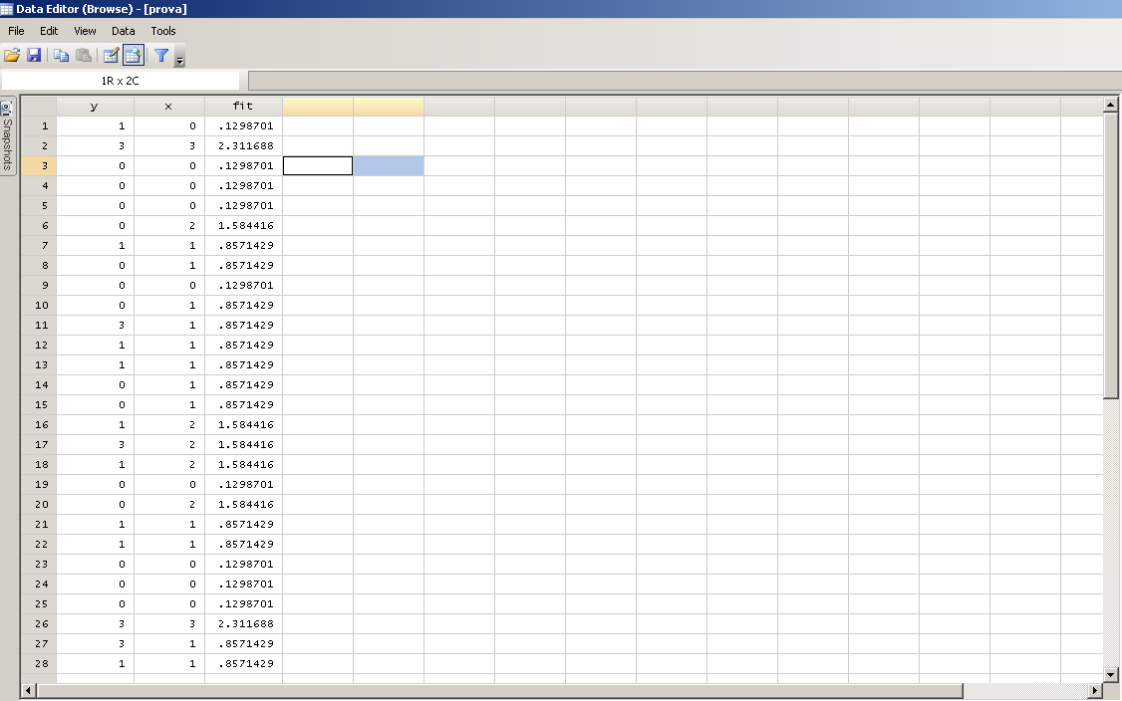
Schermata valori fittati
Nuova variabile dei valori fittati di y

Slide 22
Ripasso finale
exit
twoway
sort
rename
count if
cd
, by ( )
tab
help
sum
.do file
egen
!=
drop
clear
"D:\
use
reg
predict fit
|
gen
br
save
replace

